Slide 1


Внешние и внутренние угрозы, способные повлиять на развитие системы высшего образования
Белоцерковский А.В
профессор, доктор физ.-мат. наук
ректор
Тверской государственный университет

Slide 2
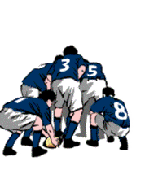

Современные глобальные тенденции в высшем образовании
Демократизация высшего образования, так называемая «массовизация». Всеобщее высшее?
Возникновение экономики знаний, в которой знания заменяют физические ресурсы как основной двигатель экономического роста .

Slide 3



Современные глобальные тенденции в высшем образовании
Глобализация – исчезновение расстояния, международные степени и сертификаты.
Конкуренция и коммерциализация. Вузы вынуждены бороться за студентов и исследовательские гранты

Slide 4
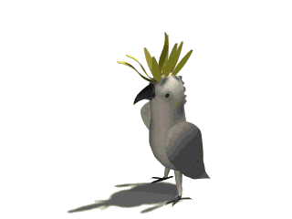

Основные проблемы
Выбор между качеством и количеством.
Переход от дисциплинарно-временной к компетентностной модели обучения.

Slide 5
Современные российские тенденции в высшем образовании
Изменение образовательной парадигмы, переход на:
    а) студентоцентрированную, б) уровневую, в) компетентностную модель подготовки.
Переход на принципиально новые по идеологии и структуре ФГОС, ориентированные на выходные характеристики обучения, новые основные образовательные программы.
Активная апробация инновационных образовательных технологий, переход на кредитно-модульную организацию учебного процесса.
Формализация требований по обеспечению качества, ужесточение аккредитационных требований и показателей
Неблагоприятная демографическая ситуация
Серьезный износ основных фондов
Вектор: лучшие вузы - локомотив инновационного развития экономики
Государственная поддержка только сильных, сочетающих образование и науку

Slide 6


Основная угроза для высшего образования – нежелание меняться
Успех может обеспечить только способность к инновациям

Slide 7


Что делать?
Проблема | Реакция
Массовизация | Делать больше при меньшем количестве ресурсов – образовательные технологии.
Качество или количество | Делать лучше при меньшем количестве ресурсов –технологии
Конкуренция, глобализация | Повышать качество и эффективость -технологии
Переход к компетентностной модели | Изменение технологий преподавания и организации учебного процесса

Slide 8
Кого мы учим?
70 процентов выпускников школ с различными темпами, стилями и способностями к обучению, с различной мотивацией (от желания кратчайшим путем получить диплом государственного образца до реализации явно выраженных способностей и талантов).
Из них ¾ с плохо определенной «профориентацией», основанной на выборе комбинации ЕГЭ, советах родственников и друзей и сегодняшними оценками рынка труда
Для чего мы учим?
Для личностной реализации, для повышения конкурентоспособности и инновационного потенциала человека, предприятия, региона, страны
Для успешного продвижения наших выпускников на рынке труда
При этом о том, что требуется на рынке, знаем лишь понаслышке
О том, каким будет рынок труда через 5-10 лет, знаем еще меньше
Единственная область, о которой мы думаем, что мы знаем хорошо, это научно-педагогической деятельность

Slide 9
Чему мы учим?
Цель: выработка у обучающегося системного междисциплинарного критического мышления, приспосабливающегося к требованиям научно-технического прогресса. «Научить учиться» в течение всей жизни.
Тому, что знаем сами.
Как мы учим?
На первом месте не содержательная часть знаний, которая в современных условиях быстро устаревает и нуждается в постоянном обновлении, а технологии получения знаний – «образование-вовлечение»
Знания, умения, навыки и способы действия передаются студентам в готовом виде и предназначены для воспроизводящего усвоения – «образование-просвещение», часто на физически и морально устаревшем оборудовании

Slide 10
Кто учит?
ППС, чей средний возраст близок к пенсионному, кто с середины 90-х перестал активно заниматься наукой, чьи навыки владения современными технологиями значительно уступают студенческим
Люди, на плечах которых держится современная система образования (и которым за это низкий поклон), не могут меняться так же быстро, как производительность современных микропроцессоров
Чему необходимо научиться всем?
Универсальным для любого вида деятельности навыкам критического мышления, логики, способности постановки задач, умению выражения своих мыслей в устной и письменной форме, владению основными современными источниками получения и распространения информации и, главное, стремлению к самообучению.

Slide 11
Некоторые системные проблемы
Кадровый состав, для устойчивости системы необходимы:
  вертикальная мобильность, постоянный приток свежих кадров
  горизонтальная мобильность ( ее отсутствие - inbreeding)
Общемировая практика:
  средняя зарплата доцента равна двум средним по экономике
  средний годовой объем научных грантов на профессора равен его годовой зарплате

Slide 12
Некоторые системные проблемы
Недостаточное для требуемого уровня качества «подушевое» финансирование
Недостаточная эффективность использования средств
Общемировая практика :
  Объем государственного финансирования одного студента-бакалавра не менее 40% уровня средней зарплаты по экономике
  Не следует стремиться к удешевлению программ, нужно стремиться к повышению их доступности

Slide 13
Некоторые системные проблемы
Диплом государственного образца о высшем образовании, присуждаемый академическим сообществом, является допуском к профессии
Общемировая практика :
  Академическое сообщество присуждает академическую степень, подтверждаемую дипломом университета
  Профессиональное сообщество разрабатывает и проводит экзамены для получению лицензии на профессиональную деятельность

Slide 14
В чем наша сила и слабость?
Традиционно сильной стороной нашего высшего образования является ориентация на фундаментальные знания, меняющиеся относительно медленно. Традиционно слабой стороной является недостаточное развитие умений применения этих знаний при решении практических задач

Slide 15
И, в заключение, несколько занимательных фактов
Знаете ли Вы, что люди с высшим образованием в среднем:
Живут на 10 лет дольше
Зарабатывают (и платят налогов) в течение жизни в 2 раза больше
Болеют на 60% меньше
Чем выше образовательный ценз общества, тем меньше в нем агрессии. И наоборот.

Slide 16
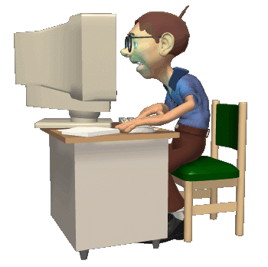
Спасибо за внимание!
A.Belotserkovsky@tversu.ru
rector@tversu.ru

